Slide 1
Межрайонная ИФНС России №13 по Московской области
Доклад
Заместителя начальника инспекции
В.В.Жмакиной
«Нововведение в налоговом законодательстве»

Slide 2
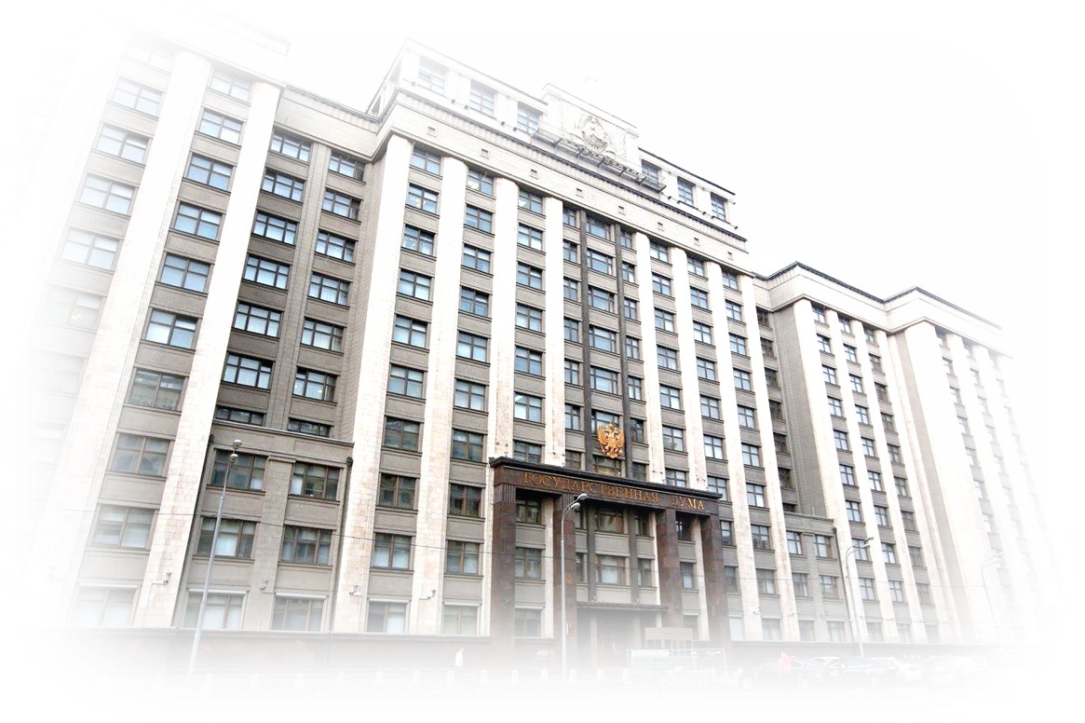
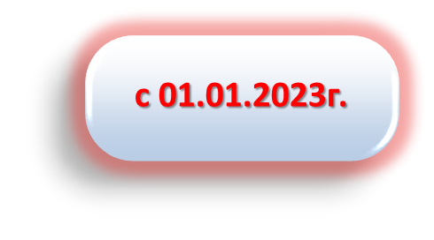

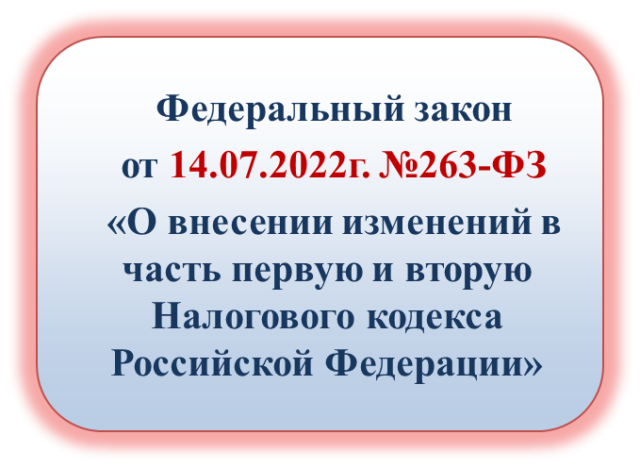
СОВЕРШЕНСТВОВАНИЕ НАЛОГОВОГО АДМИНИСТРИРОВАНИЯ.
ЕНС (ЕДИНЫЙ НАЛОГОВЫЙ СЧЕТ)
1

Slide 3

ПРЕИМУЩЕСТВА ЕНС
ПРОЗРАЧНОСТЬ И СЕРВИСНОСТЬ
ПЛАТИТЬ ПРОЩЕ
Онлайн доступ для плательщиков детализации начислений и уплаты налогов
Интеграция доступа как в ЛК, так и в IT-платформы плательщиков по открытому API
1 платеж в месяц
2 реквизита в платежке
ЭКОНОМИЯ ДЕНЕГ И ВРЕМЕНИ
1 сальдо расчетов с бюджетом: нет пени при наличии переплаты и недоимки, нет невыясненных платежей, нет зачетов
1 день на возврат
1 операция чтобы передать свою переплату другому лицу
Нет срока давности для платежей старше 3-х лет
Нет необходимости получения справок о долге — госорганы сами обменяются информацией
о состоянии расчетов с бюджетом
ПРОЩЕ РАЗОБРАТЬСЯ С ДОЛГОМ
1 день на снятие приостановки со счетов при уплате долга.
1 документ взыскания
2

Slide 4
СРОКИ УПЛАТЫ
СУЩЕСТВУЮЩАЯ МОДЕЛЬ
ПЕРСПЕКТИВНАЯ МОДЕЛЬ
 |  |  |  | 1 | 2 | 3
4 | 5 | 6 | 7 | 8 | 9 | 10
11 | 12 | 13 | 14 | 15 | 16 | 17
18 | 19 | 20 | 21 | 22 | 23 | 24
25 | 26 | 27 | 28 | 29 | 30 | 31
 |  |  |  | 1 | 2 | 3
4 | 5 | 6 | 7 | 8 | 9 | 10
11 | 12 | 13 | 14 | 15 | 16 | 17
18 | 19 | 20 | 21 | 22 | 23 | 24
25 | 26 | 27 | 28 | 29 | 30 | 31
15. Страховые взносы
20. Водный налог
22. Налог на игорный бизнес
25. Акцизы, НДПИ, НДС
28. Налог на прибыль
30. Транспортный, земельный налоги и налог на
имущество организаций
31. ЕСХН
25. Подача декларации
28. Срок уплаты
3

Slide 5
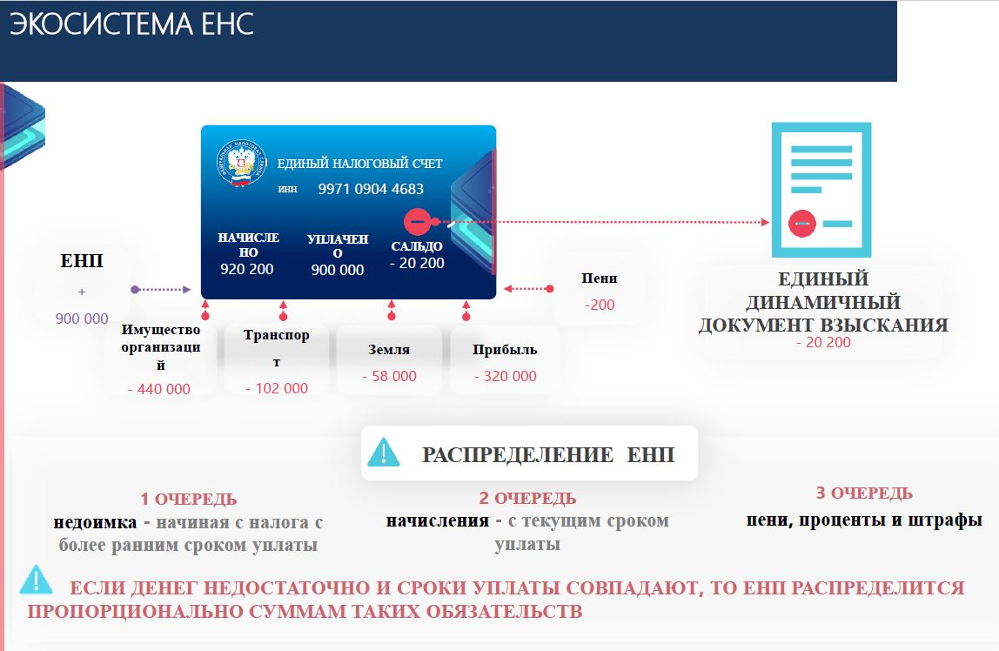
Единый налоговый платеж

Slide 6
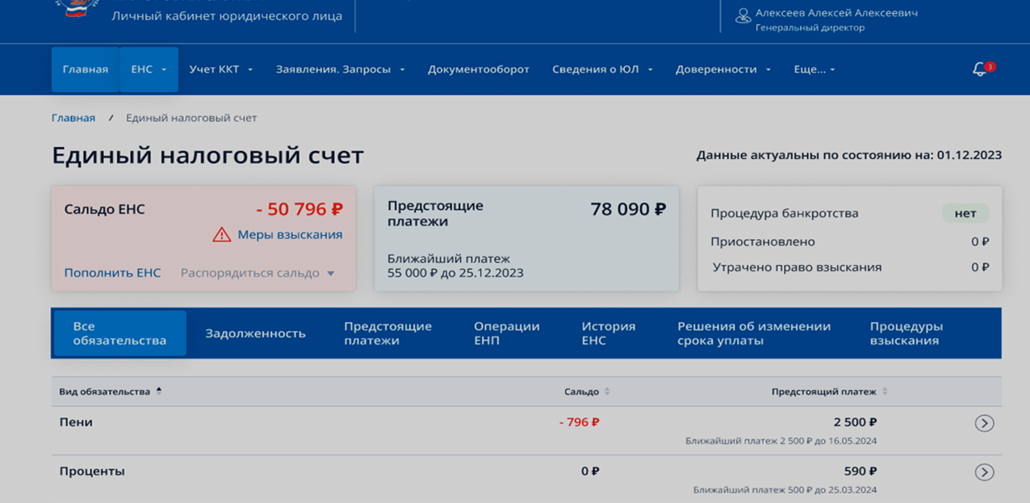
ЛИЧНЫЙ КАБИНЕТ НАЛОГОПЛАТЕЛЬЩИКА
5

Slide 7
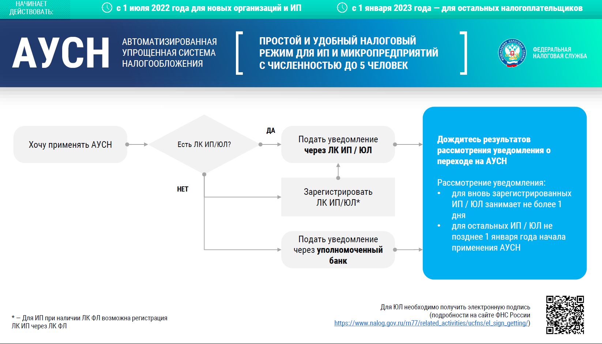
Автоматизированная упрощенная система налогообложения

Slide 8
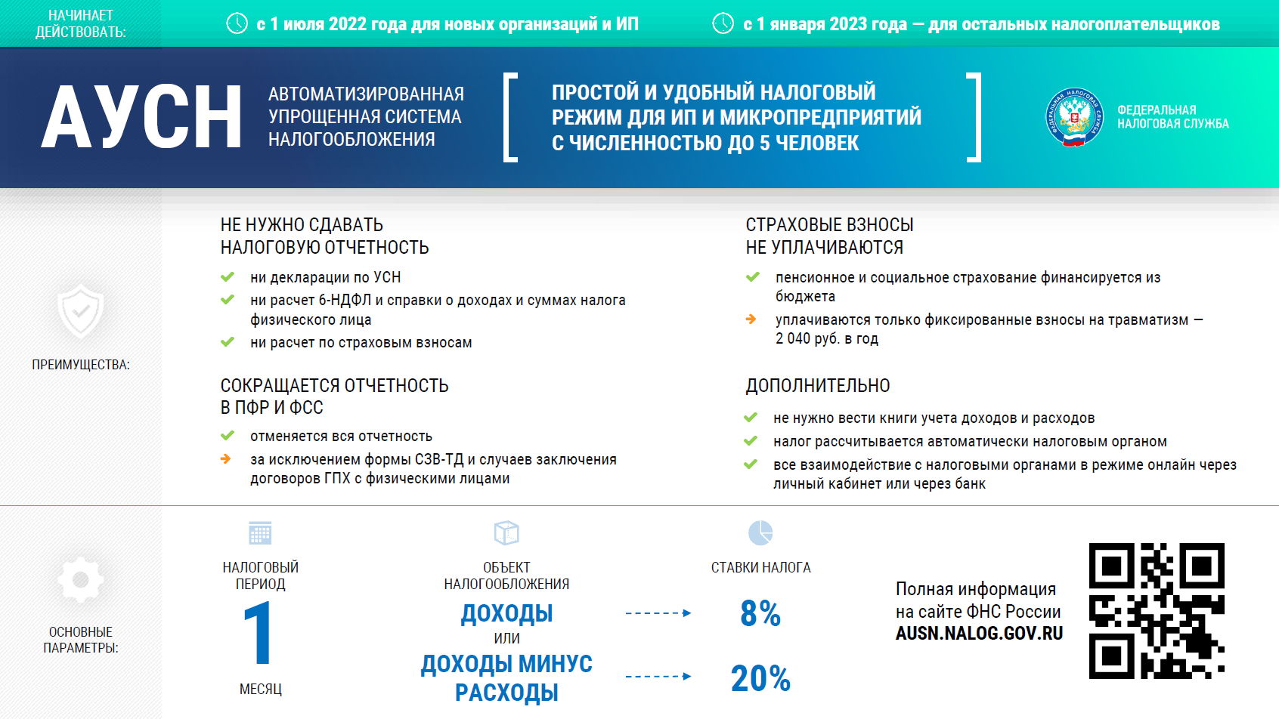

Slide 9
Благодарю за внимание!

